Slide 1
ÖZEL EĞİTİM VE REHBERLİK HİZMETLERİ ŞUBESİ
SINIR KOYMA
VELİ SUNUMU
(ORTAOKUL-LİSE)
İSTANBUL, 2023

Slide 2
SEMİNER İÇERİĞİ
Sınır Koyma Nedir?
Sınırlar Neden Önemlidir?
Sınır Türleri
Ebeveyn Tutumları
Ergenlik Döneminde Sınır Koyma
Etkili Sınır Koyma
Sınır Koymada Sevginin Rolü

Slide 3
Sınır Koyma Nedir?
Sınır koyma çocukların davranışlarından hangilerinin kabul edilebilir olduğunu anlamalarına yardımcı olmak için, açık ve anlaşılır kurallar koyma ve tanımlar yapma becerisidir (Jonston, 1987).

Slide 4
Sınır Koyma Nedir?
Sınır koymak ebeveynlerin çocuklara ne yapması gerektiğini söylemesi değildir.

Slide 5
Sınır Koyma Nedir?
Sınır koyma, çocuklara;
Her davranışın bir sonucu olduğunu,
Davranışlarının sonuçlarını üstlenmelerinin önemini,
Davranışlarının sonuçları doğrultusunda gelecekteki davranışlarına yön verebileceklerini,
Yaşlarına uygun biçimde sorumluluk almalarının gerekliliğini
cesaretlendirici bir biçimde öğretme sürecidir.

Slide 6
Sınır Koyma Nedir?
Çocuklar sınırları bilerek dünyaya gelmezler. Sınırları aile, okul gibi bir parçası oldukları sosyal ortamlardaki yetişkinlerin disiplinli bir anlayışla kendilerine rehberlik etmesiyle içselleştirirler.

Slide 7
Sınır Koyma Neden Önemlidir?
Yaş fark etmeksizin herhangi bir sosyal ortamda herkes tarafından kabul edilen, net sınırların olmaması bireyler için kaygı vericidir. Çocukla işbirlikçi biçimde oluşturulan sınırlar çocuğunuza kendisinin doğru olanı seçme özgürlüğünü sağladığınıza ve bu özgürlüğü beraber koruyacağınıza dair güvence vermektedir.

Slide 8
Sınır Koyma Neden Önemlidir?
Ebeveynlerin çocukları ile belirgin sınırlar içeren ancak samimi bir ilişki kurması çocuklarda şu özelliklerin gelişmesini sağlar.
İyi tanımlanmış bir kimlik duygusu
Seçim yapma becerisi
Sorumluluk bilinci

Slide 9
Sınır Koyma Neden Önemlidir?
Öz disiplin
Duygu düzenleme becerisi
Kendi haklarını ve diğer bireylerin haklarına yönelik yüksek düzeyde farkındalık sahibi olma
Toplumsal yaşam uyum sağlama becerisi
Diğer bireylerle anlamlı ilişkiler kurma becerisi (Cloud ve Townsend, 2022).

Slide 10
Sınır Koyma Neden Önemlidir?
Sanılanın aksine sınır koyma süreci, çocuğun sevildiğini ve güvende hissetmesini sağlar.

Slide 11
Sınır Türleri
Fiziksel Sınırlar: Fiziksel sınırları somut olarak görülebilen ve bireylerin kendi bedenini korumasını sağlayan sınırlardır. Fiziksel sınırlar diğer insanların ne kadar yakınına gelebileceğini belirler, yemek yeme, dinlenme gibi fizyolojik ihtiyaçlarının karşılanmasını ve mahremiyet haklarının korunmasını sağlar.
- Örneğin; Ergenlik döneminde çocukların aile üyeleri ile kurdukları fiziksel temasta bir azalma meydana gelebilir. Bu noktada ailelerin çocukları fiziksel temas kurmaya zorlamadan sınırlarına saygı duyarak sevgilerini ifade etmenin alternatif yollarını araması faydalı olabilir.

Slide 12
Sınır Türleri
Duygusal Sınırlar: Duygusal sınırlar çocukların duygusal açıdan kendilerini tehdit altında hissetmelerini engellemektedir. Duygusal sınırlar çocukların kendi duygularını diğer bireylerin duygularından ayırt etmesini, duygularının önemli olduğunu fark etmesini kendi ve diğer bireylerin duygularını kabul etmesini ve saygı duymasını sağlar.
-Örneğin; Yaşanan bir tartışmanın ardından çocuğun ailesine, ailesinin tartışmada kendisine söyledikleri nedeniyle utandırılmış hissettiğini belirtmesi.

Slide 13
Sınır Türleri
Zaman Sınırı: Çocukların herhangi bir etkinlik, görev ya da sorumluluğunu gerçekleştirmeye yönelik ne kadar süre ayıracağını ve zaman planlamasını nasıl yapacağını ifade etmektedir.
-Örneğin; Ailenin, çocuğun okul çıkışlarında kütüphanede yeterince ders çalıştığı takdirde hafta sonu arkadaşları ile buluşturarak ödüllendirmesi.

Slide 14
Ebeveyn Tutumları
Otoriter/Baskıcı Tutum
Koruyucu/Müdahaleci Tutum
İlgisiz/Kayıtsız Tutum
Dengesiz/Kararsız Tutum
Demokratik Tutum

Slide 15
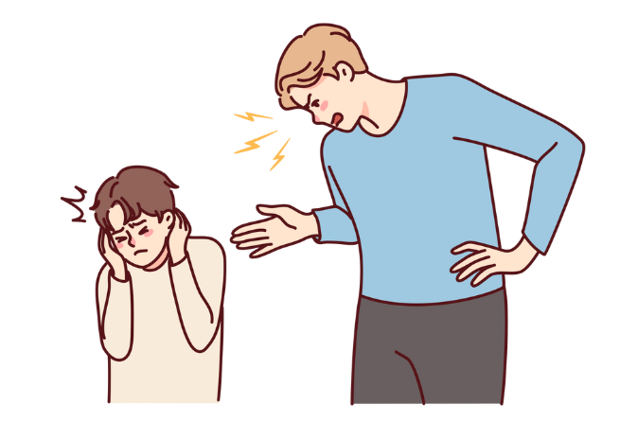
Otoriter/Baskıcı Tutum
Bu tutuma sahip ebeveynler, çocuklarının gelişim düzeyleri, istek ve ihtiyaçlarını dikkate almadan onlara müdahale edip onların kendi istekleri doğrultusunda hareket etmelerini isterler (Steinberg, 2017 ).
Sınırlar aile tarafından belirlenmiş ve katıdır. Sınır denemelerinde aile tarafından verilecek cezalar vardır.

Slide 16
Koruyucu/Müdahaleci Tutum
Koruyucu/Müdahaleci tutuma sahip ebeveynler çocuklarını çok koruyarak yetiştirirler. Onlar için her türlü fedakarlıkta bulunurlar. Kararlar ebeveyn tarafından alınır. Bundan dolayı çocuklarda bireyselleşme çabası yoktur(Yıldız, 2004). Çocuklarda aile dışındaki kişilere karşı güvensizlik oluşur ve ailelerinden uzakta yaşamak onlar için güçtür (Kaya, Bozaslan & Genç, 2012).

Slide 17
İlgisiz/Kayıtsız Tutum
İlgisiz/kararsız tutuma sahip ebeveynler çocuklarına ihmal etmekte bazen psikolojik açıdan reddetmektedir. Çocukların yakınlarındaki varlıklarından rahatsızlık duyan bu anne babalar, için çocukların varlıkları ve yoklukları arasında bir fark yoktur (Kuzgun, 1972).
Bu ebeveyn tipinde de sağlıklı sınırlardan bahsedilemez.

Slide 18
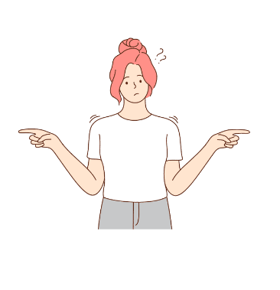
Dengesiz/Kararsız Tutum
Dengesiz/kararsız tutuma sahip ebeveynlerde anne ve babanın tutumları arasında çelişkiler vardır. Durumlar karşısında ebeveynlerden biri olumlu biri olumsuz tavır takınabilir (Aydın, 2002). Anne ve babanın koyduğu sınırlar arasında da farklılıklara rastlanır.
Bu tutuma sahip ebeveynlerin çocukları tutarlı sınırlarla karşılaşmadıklarından sık sık ikilemler yaşarlar. Bu durum ise çocukların kişilik gelişimini olumsuz yönde etkileyebilmektedir.

Slide 19
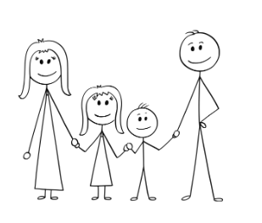
Demokratik Tutum
Demokratik tutum ebeveyn tutumları arasında uzmanlar tarafından kabul gören tutumdur. Bu tutuma sahip ebeveynler çocuklara koşulsuz sevgi ve saygı gösterirler (Goodall, 2013).
Demokratik tutuma sahip ebeveynler çocuklarını birey olarak görür ve çocukların düşüncelerini açıkça paylaşabilmeleri için fırsatlar oluştururlar(Dokuyan, 2016).

Slide 20
Tutumlar ve Sınırlar
Yumuşak Yaklaşım Sınırsız Özgürlük | Demokratik Yaklaşım Sınırlı Özgürlük | Cezacı Yaklaşım Özgürlük İçermeyen Sınırlar
İkna Ederek Sorun Çözme Kazanan-Kaybeden | İş Birliği ve Sorumluluk ile Sorun Çözme Kazanan-Kazanan | Güç İle Sorun Çözme Kazanan Kaybeden

Slide 21
Ergenlik Döneminde Sınır Koyma
Gelişim psikoloğu Erikson, bireyselleşme sürecini ergenin toplumun bir üyesi olarak ortaya çıkarken girdiği kimlik arama süreci olarak tanımlar. Yeni roller üstlenmek, yeni değerler tanımak ve yeni ilişkiler kurmak ister. Bu dönemde en önemli şey keşfetmedir ve bu keşif sürecinde ergenler daha özgür ve bağımsız olmak isterler. Sınırları zorlarlar.

Slide 22
Ergenlik Döneminde Sınır Koyma
Bu süreçte konulacak doğru sınırlar keşfederken gelişen ergenin gelişimini kolaylaştırır. Koyulacak sınırlar çocukların özgürlüklerini biyolojik yaşlarının artmasıyla değil sorumluluklarını yerine getirmeleri sonucunda elde ettiklerini kavramasını sağlanmalıdır. (Cloud ve Townsend, 2022).

Slide 23
Ergenlik Döneminde Sınır Koyma
Piaget yapmış olduğu çalışmalarla ergenlik döneminde hızlı bir değişimin başladığını göstermiştir. Daha erken yaşlara oranla ergenlerde soyut düşünme becerisi artmıştır. Böylelikle içinde bulundukları durumun sonuçlarını öngörebilir, eksi ve artılarıyla değerlendirebilirler.
Ergenlik döneminde çocuklar geleceği planlayabilir, birden çok seçenek arasında seçim yapabilir, yapacakları seçimlerin sonuçlarını hesaplayabilirler.

Slide 24
Ergenlik Döneminde Sınır Koyma
Ergenlik döneminde çocukların davranışlarının yol açtığı olumlu ya da olumsuz sonuçlar her ne ise deneyimlemesine müsaade edilmelidir.
-Örneğin; çocuğunuz arkadaş grubuyla okuldan kaçtıysa ve okulun Öğrenci Davranışları Değerlendirme Kurulu’nda yer alan öğretmenler öğrenci grubuna yaptırım uygulamakta kararlıysa aile bu durumda okulun kararını destekleyici konumda yer almalıdır.

Slide 25
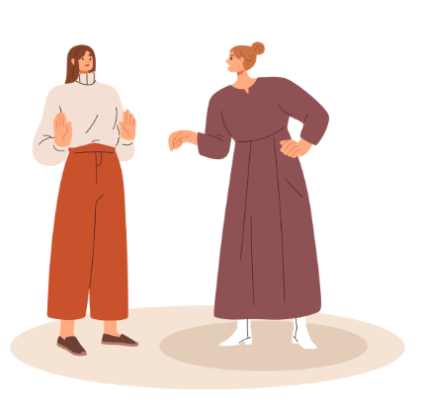
Ergenlik Döneminde Sınır Koyma
Unutulmamalıdır ki özellikle ergenlik döneminde ailelerin sınır koymaya yönelik davranışları çocukların kolay bir biçimde sinirlenmesine sebep olabilir. Çeşitli gelişim dönemlerinde aile ve çocuklara farklı görevler düşmektedir. Yaşı gereği çocuklar sınır koyma ve sürdürme noktasında kararlılığınızı sınarken öfke, surat asma gibi davranışlara karşı şefkatli ve sabırlı olmak siz ailelere düşmektedir (Cloud ve Townsend, 2022).

Slide 26
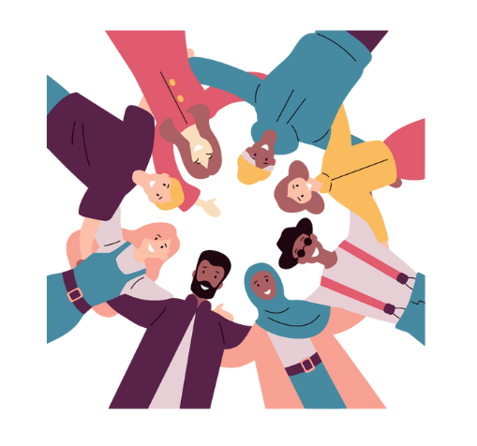
Ergenlik Döneminde Sınır Koyma
Yaşadığınız apartman, site, mahalle ya da diğer sosyal ortamlarda çocuğuyla sınır koyma konusunda çalışan ebeveynler var ise belirli aralıklarda toplanarak deneyimlerinizi paylaştığınız bir grup kurabilirsiniz. Bu grupta ebeveynler olarak sınır koyma konusundaki başarılarınızı, zorlanmalarınızı ya da size yardımcı olan ipuçlarını diğer aileler ile paylaşmak duygusal açıdan destekleyici olabilir (Cloud ve Townsend, 2022).

Slide 27
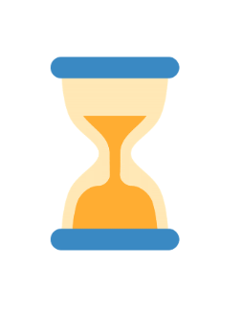
Ergenlik Döneminde Sınır Koyma
Son olarak sınır koyma sürecinde sizin için zorlayıcı geçen anlarda içerisinde bulunduğunuz sürecin geçici bir süreç olduğunu hatırlamanız daha iyi hissetmenizi sağlayabilir.

Slide 28
Doğru Sınır Nasıl Konulur?
Doğru sınır koyarken öncelikle şu sorulara cevap aranmalıdır:
Bu Sınırı Koymak Gerçekten Gerekli mi?
Sınır Koyarak Neyi Hedefliyoruz?
Bu Sınır Ergenin Gelişimini Destekliyor mu, Engelliyor mu?
Bu sorulara verilecek cevaplar ışığında ilgili konuda sınır koymanın çocuğun gelişimini destekleyici olduğu düşünülüyorsa sınır konulabilir.

Slide 29
Doğru Sınır Nasıl Koyulur?
Etkili Sınır Koymayı Ergene Göre Uyarlama

Slide 30
Doğru Sınır Nasıl Konulur?
15 yaşındaki Ela her gün siyah giyinmeye başlamıştı. Dolabında bir sürü renk kıyafeti vardı fakat o her gün siyahları tercih ediyordu. Anne babası başta bunun geçici olduğunu düşünerek müdahale etmediler. Sonrasında aile endişelenmeye başladı.
«Yoksa o çetelerden birine mi katıldı? Depresyonda mı?» şeklinde düşüncelere kapıldılar. Ve müdahale etmeye karar verdiler.
Baba: «Bir sürü renkli kıyafetin var onlardan neden giymiyorsun?»
Ela: «Ben böyle mutluyum.»
Baba: «Cenazeye mi gidiyorsun?»
Ela:«Ben sizin giydiklerinize karışıyor muyum? Siz de benimkine karışmayın.»

Slide 31
Doğru Sınır Nasıl Koyulur?
Aile durumu biraz daha görmezden gelmeye karar verdi fakat Ela siyah giymekten vazgeçmiyordu. Üstelik alışverişe çıktıklarında da bir siyah pantolon ve siyah t-shirt beğenmişti.
Aile bu duruma el koymaya karar verdi ve pantolonları dahil olmak üzere bütün siyah kıyafetlerini kaldırdılar. Siyah giyinmeyi yasakladılar.
Ertesi gün Ela okula giderken renkli kıyafetler giydi fakat okula gidince ailesinden gizli okul dolabına sakladığı siyahları giyiyordu. Bir gün ailesi bunu fark etti ve okul psikolojik danışmanına gittiler.

Slide 32
Doğru Sınır Nasıl Koyulur?
Okul psikolojik danışmanına siyah kıyafetler yüzünden yaşananları anlattılar.
Psikolojik Danışman: «Ela kendini keşfetme sürecinde. Yeni şeyler denemek, yeni roller üstlenmek, yeni tarzlar uygulaması çok normal»
Baba: «Ama bu aylarca sürdü.»
Anne: «Evet ve çok korktuk, kendisine zarar verebilecek gruplara karışmış olabilir diye düşündük»
Psikolojik Danışman: «Peki ona bu kıyafetleri neden tercih ettiğini sordunuz mu? »
Anne ve Baba : «Sormadık»

Slide 33
Doğru Sınır Nasıl Koyulur?
Ela sadece siyah giyinmeyi sevdiğini ve en yakın arkadaşlarıyla birlikte aynı renklerde giymenin hoşuna gittiğini söyledi.
Aile Ela’dan özür diledi. İki hafta sonra Ela artık siyah giymekten kendiliğinden vazgeçmişti.
Örnekte görüldüğü gibi gereksiz sınır kullanımı işleri daha da kötüleştirdi. Çözüm aslında çok basitti. İletişim kurmak ve kızlarının dünyasını anlamaya çalışmaktı.

Slide 34
Doğru Sınır Nasıl Koyulur?
Yansıtın
Alternatif sunun
Son seçimleri ifade edin
Sınırları ifade edin

Slide 35
Doğru Sınır Nasıl Koyulur?
Sınırlar ifade edilirken çocuğa kabul edilmeyecek davranışların nelerden oluştuğu ve bunların yerine hangi alternatif davranışları kabul ettiğini açıkça söylenmeli, ve duygusunun anlaşıldığı belirten ifadeler kullanılmalıdır.

Slide 36
Doğru Sınır Nasıl Koyulur?
Ebeveyn çocuğunun isteğini anlayarak bunu basit şekilde açıklar: Keşke bu gece sinemaya gidebilseydin.
Ebeveyn spesifik bir davranış hakkındaki sınırları açıkça ifade eder: Ertesi gün okul varsa o akşam sinemaya gitmemek evimizin kuralıdır.
Ebeveyn isteğin en azından kısmen gerçekleşebileceği durumları örnek gösterir : Cuma ve cumartesi geceleri sinemaya gidebilirsin.
Ebeveyn sınır konmasından kaynaklanan itirazları ifade etmeleri için çocuğa yardım eder ve empatik ifadeler kullanır : Bu kuraldan hoşlanmadığın çok açık. Böyle bir kuralın olmamasını istiyorsun.

Slide 37
Esnek Sınırlar
Ergenlerin sınırlarını düzenlemek, özgürlük ve sorumluluk arasında bir denge sağlamaktır.
Esnek sınırlar belirsiz sınırlar anlamına gelmez, sınırlar kesindir yalnızca ergenin o sınırlar içinde keşfetmesini yaşama esnekliğine ihtiyacı vardır.
Büyüme ve keşif sürecinde olan ergenin sınırlar içindeki durumu göz önüne alınarak sınırlarda bazı düzenlemeler yapılabilir.

Slide 38
Esnek Sınırlar
15 yaşındaki Kübra arkadaşlarıyla şehirlerine 1 saat olan başka bir şehre gitmek istiyordu. Daha önce hiç evden bu kadar uzağa gitmemişti. Aile endişeliydi.

Slide 39
Esnek Sınırlar
Siz olsaydınız ne yapardınız?

Slide 40
Esnek Sınırlar
Aile artık büyüdüğünü ve onu 1 saatlik mesafede bir yere gönderebileceklerini düşündüler. Fakat bazı sınırlamalar getirdiler.
«İçimiz rahat olsun diye bazı kurallar koyacağız. Birincisi arkadaşlarını tanımak istiyoruz. İkincisi, 21.15’e kadar eve dönmeni istiyoruz»
Kübra bütün arkadaşlarının saat 22.00’ye kadar dışarıda kaldığını o saate kadar dışarıda kalmak istediğini söyledi.
Buna karşın ailesi bir süre daha şuan belirlenen saate kadar eve gelmesi gerektiğini eğer bir sorun yaşanmazsa dışarıda kalma süresini uzatabileceklerini söyledi.

Slide 41
Karar Vermede Söz Sahibi Olma
Ergenler kendileri için konan kurallarda söz sahibi olmak isterler. Bunun anlamı kuralları onların koyması değil iş birlikçi kural koymadır. Kural koyma sürecinde onların da fikrini alır, kuralların sebebini anlatır ve fikirlerini ciddiye alırız.

Slide 42
Karar Vermede Söz Sahibi Olma
16 Yaşındaki Tolga okuldan sonra arkadaşlarını eve davet etmeyi seviyordu. Bahçede basket oynayıp, sohbet ediyorlardı. Karınları acıkınca da mutfaktan bir şeyler atıştırıp mutfağı pis bırakıyorlardı.
Tolga’nın ailesi bu duruma kızmaya başlamışlardı. Akşam eve geldiklerinde mutfak boş bardaklar kirli tabaklarla dolu oluyordu.

Slide 43
Karar Vermede Söz Sahibi Olma
Siz olsanız ne yapardınız?

Slide 44
Karar Vermede Söz Sahibi Olma
Bunun üzerine ailesi sınır koymaya karar verdiler. Bu sınırın oluşmasında Tolga’nın da söz sahibi olmasına dikkat edeceklerdi.

Slide 45
Karar Vermede Söz Sahibi Olma
Aile : «Tolga biz eve yokken arkadaşlarını çağırmanda sorun yok. Fakat evi dağıtmanız ve mutfağı kirli bırakmamanız gerekiyor .»
Tolga: «Bahçede oynadıktan sonra yoruluyor ve acıkıyoruz. Sonrasında bir şeyler yemek istiyoruz ve mutfak dağılmış oluyor.»
Aile: «Yorulduğunuz için acıkıyorsunuz. Yemek yedikten sonra mutfağın dağılmış olduğunu fark ediyorsunuz.» (Yansıtma)
Tolga: «Evet. İstemeden oluyor.»
Aile : «Peki ne yapabilirsin bu durumda? (Sınır koymada çocuğa da söz hakkı verme)

Slide 46
Karar Vermede Söz Sahibi Olma
Tolga : «Bir şeyler yedikten sonra kirli tabakları makineye atabilirim ve arkadaşlarıma da bunu söylerim. Sonra evin dağılmaması için aldıkları şeyleri yerlerine koymalarını isteyebilirim. Peki ya yapmaya devam ederlerse?
Aile: «O zaman biz evde değilken eve gelmelerine izin vermeyiz. Sence de uygun mu?
Tolga: «Evet uygun. Yarın onlarla konuşurum»
Aile: «Tamam bunu bir hafta deneyelim. Eğer kurallara uyarlarsa bu eve gelebilirler. Uymazlarsa yalnızca biz evde varken gelmeye devam edebilirler»

Slide 47
Uzun Süreçlerin Sonuçları
Çocukların geleceğe yönelik düşünebilmeleri, hangi sonuçları kullanabileceğini gösterir. Sınırları aştıkları taktirde bazı sevdikleri şeylerden vazgeçmiş olurlar. Bu onlar için öğreticidir.

Slide 48
Uzun Süreçlerin Sonuçları
17 yaşındaki Merve babası yanındayken trafiğe kapalı alanlarda araba sürmeyi öğreniyordu. Araba sürmekten çok keyif alıyordu ve 18 yaşına girer girmez ehliyetini almak istiyordu.
Bir gün babası evde yokken anahtarları aldı ve arabayla mahallede turladı. Babası gelmeden arabayı yerine koymuştu. Ertesi gün komşuları Nilgün Hanım, Merve’nin babasına Merve’yi dün araba sürerken gördüğünü söyledi.

Slide 49
Uzun Süreçlerin Sonuçları
Siz olsaydınız ne yapardınız?

Slide 50
Uzun Süreçlerin Sonuçları
Baba: «Ben yokken arabaya binmemen gerektiğini biliyordun. Bu şekilde hem kendini hem de etraftakileri tehlikeye atmış oldun.»
Merve : « Evet ama yalnızca evin etrafında sürdüm.»
Baba: « Yakınlarda sürersen bir şey olmayacağını düşündün.»
Merve: «Evet.»
Baba: « Ben yokken araba sürmemen bizim kuralımızdı. Bunun için 2 ay boyunca ben varken de araba süremeyeceksin.»
Merve: «2 ay mı? Çok uzun bir zaman 2 ay boyunca araba süremeyecek olmam çok anlamsız.»
Baba: « Bu süreyi uzun ve anlamsız buldun. Çok gereksiz olduğunu düşünüyorsun. Fakat maalesef 2 ay boyunca araba süremeyeceksin»

Slide 51
Sınır Koymada Sevginin Rolü
Çocuğa öğretilmeye, kazandırılmaya çalışan beceri, davranış ya da bilgi her ne olursa olsun en önemli nokta sevgi ile yaklaşmaktır.
Duygu, düşünce, korku ya da isteklerimizin her biri diğer insanlarla kurduğumuz duygusal ilişkilerle bağlantılıdır. Bu nedenle sınır koyma sürecinde çocuklara disiplinli, tutarlı, istikrarlı ancak en temelde sevgi dolu yaklaşabiliyor olmak söz konusu sınırların içselleştirilebilmesini kolaylaştırılacaktır.

Slide 52
Kaynakça
Aydın, B. (2002). Gelişim Psikolojisi. İstanbul: SFN Baskı
Cloud, H. & Townsend, J. (2022). Çocuklarda Sınırlar (Çev: B.S. Haktanır). İstanbul: Diyojen.
Dokuyan, M. (2016). 12. sınıf öğrencilerinde algılanan anne-baba tutumları ile benlik saygısı arasındaki ilişkinin incelenmesi. Ahi Evran Üniversitesi Sosyal Bilimler Enstitüsü Dergisi, 2(2), 1-21.
Goodall, J. (2013). Parental Belief and Parental Engagement: How Do They Interact? Journal of Beliefs and Values, 34, 87-99.
Kaya, A., Bozaslan, H. & Genç, G. (2012). Üniversite öğrencilerinin anne-baba tutumlarının problem çözme becerilerine, sosyal kaygı düzeylerine ve akademik başarılarına etkisi. Dicle Üniversitesi Ziya Gökalp Eğitim Fakültesi Dergisi, 18, 208-225.
Kuzgun, Y. (1972). Ana-baba Tutumlarının Bireyin Kendini Gerçekleştirme Düzeyine Etkisi. Yayınlanmamış Doktora Tezi, Hacettepe Üniversitesi, Ankara.
Laurence Steinberg (2017) Ergenlik (Çev. F. Çok vd). Ankara: İmge Kitabevi
Martin S., (29 Ağustos 2023 tarihinde erişildi). 7 Types of Boundaries You May Need. PsychCentral. https://psychcentral.com/blog/imperfect/2020/04/7-types-of-boundaries-you-may-need#Read-more-about-setting-boundaries
Johnston, L. (1987). Setting Limits: Tips for Parents of Young Children. Project Enlightenment.
Mackenzıe, J. R. (2000). Çocuğunuza sınır koyma (Çev: H. Gürel). Ankara: HYB Yayıncılık
Yıldız, A. (2004). Ebeveyn Tutumları ve Saldırganlık. Polis Bilimleri Dergisi, 131-150.

